Slide 1
Вплив електромагнітних полів на рослинний світ

Slide 2
Що таке мобільний зв’язок?
Це електромагнітні хвилі високої частоти, які вийшовши з передавача, послаблюються у просторі і потребують підсилення. Аби їх підсилювати, встановлюють ретранслятори-їх ще називають передавачами або ж базовими станціями мобільного зв’язку. Вони вловлюють ослаблені сигнали і збільшують їх потужність у тисячі разів.

Slide 3
Вільям Генрі Брегг
Вільям Генрі Брегг (англ. William Henry Bragg) (2 липня 1862 — 12 березня 1942) — англійськи фізик.
Професор Аделаїдського (Австралія, з 1886), Лідського (з 1909) і Лондонського (з 1915) університетів. Член (з 1906) і президент (1935 — 40) Лондонського королівського товариства. Ряд його науково-популярних праць перекладено українською мовою.

Slide 4
Пойнтінг Джон Генрі
Пойнтінг (Poynting) Джон Генрі (9 вересня 1852 — 30 березня 1914) — англійський фізик, член Лондонською королівського товариства (1888), віце-президент в 1910-11.
З 1880 - професор Бірмінгемського коледжу, з 1900 - професор, декан факультету наук Бірмінгемського університету. Роботи присвячені вивченню електричних явищ, переносу енергії, теорії випромінювання й тиску світла, радіації. Увів в 1884 поняття про потік електромагнітної енергії (вектор Умова-Пойнтінга)

Slide 5
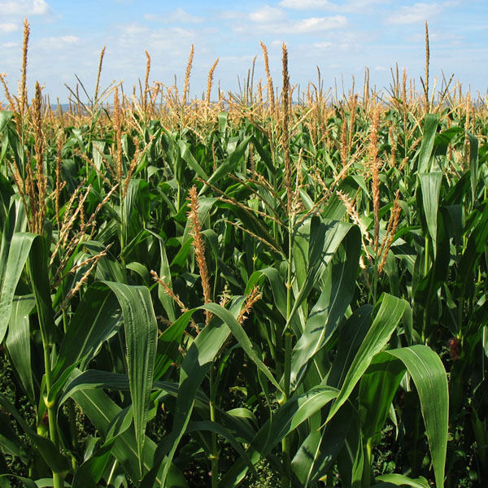
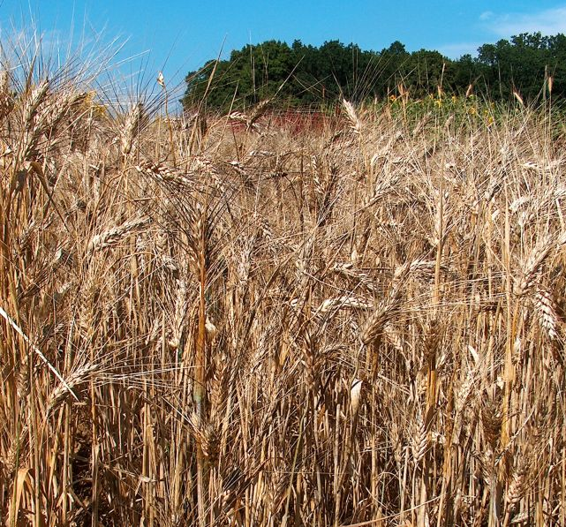
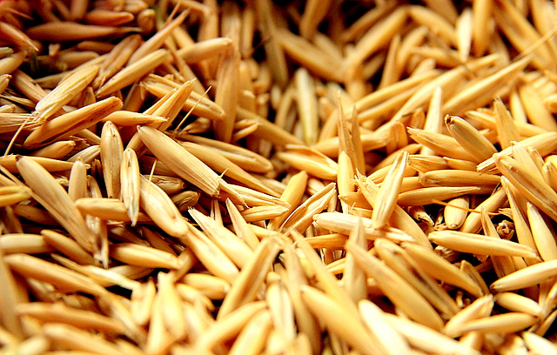
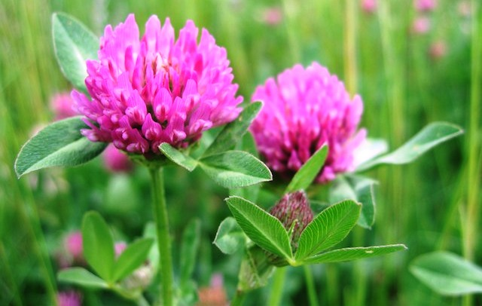
Досліди, їх результати

Slide 6
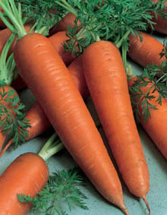
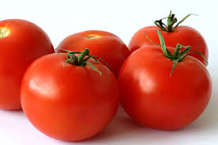
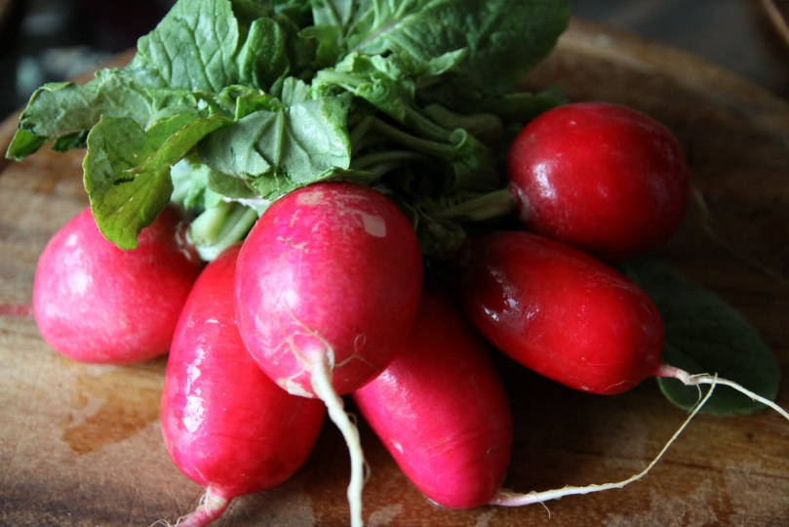
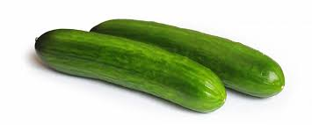
Російські досліди

Slide 7
Дослід з кукурудзою

Slide 8
Досліди голландських школярів
Овес в кімнаті з зоною Wi-Fi
Овес в кімнаті без зони Wi-Fi

Slide 9
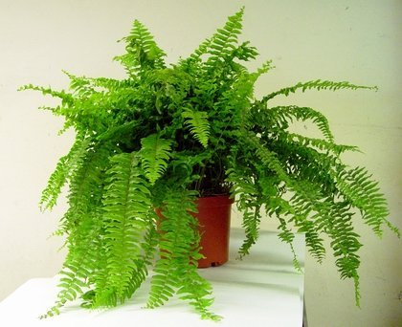
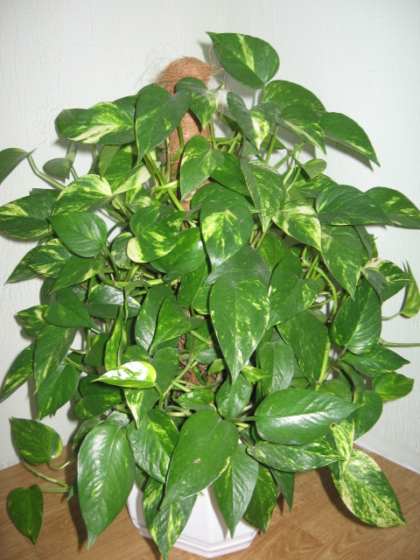
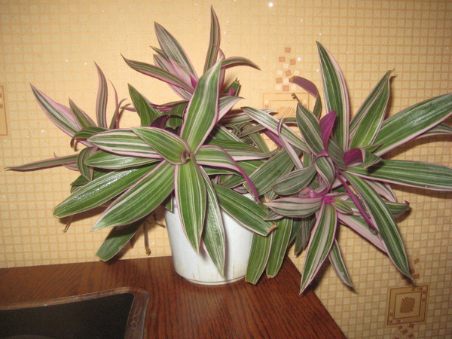
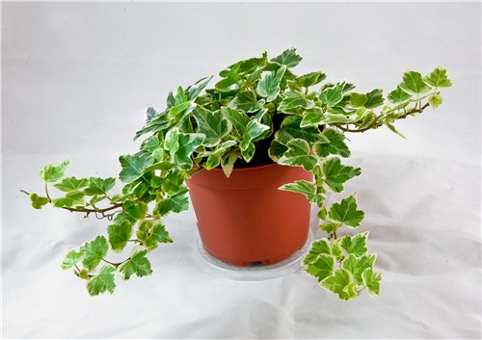
Корисні види кімнатних рослин

